Slide 1
Endoscopic option for
IWL or WR
Giovanni Galasso
Chief of Endoscopy Unit, Gastroenterology and Gastrointestinal Unit
Pineta Grande Hospital CastelVolturno

Slide 2
Disclosures
Consultant e proctorship
Notes:
Questi i miei conflitti di interesse
These are my conflicts of interest

Slide 3
WEIGHT REGAIN: WHAT WENT WRONG?
v
Notes:
Nel tempo abbiamo imparato a inquadrare clinicamente i pazienti con wr, individuando fattori preoperatori e fattori post operatori favorenti la ripresa di peso
In questa review del 2021 vengono schematicamente individuati
Fra i preoperatori gli errati comportamenti alimentari , lo stato d’ansia e l’abbondante iniziale peso corporeo , così come la scarsa aderenza ai regimi dietetico comportamentali nel post operatorio
Over time we have learned to clinically classify patients who experience weight regain , by identifying pre-operative and post-operative factors that contribute to weight regain. A 2021 review has schematically identified these factors, including eating disordes, anxiety, heavy initial body weight, and poor adherence to behavioral dietary regimes in the post-operative period

Slide 4
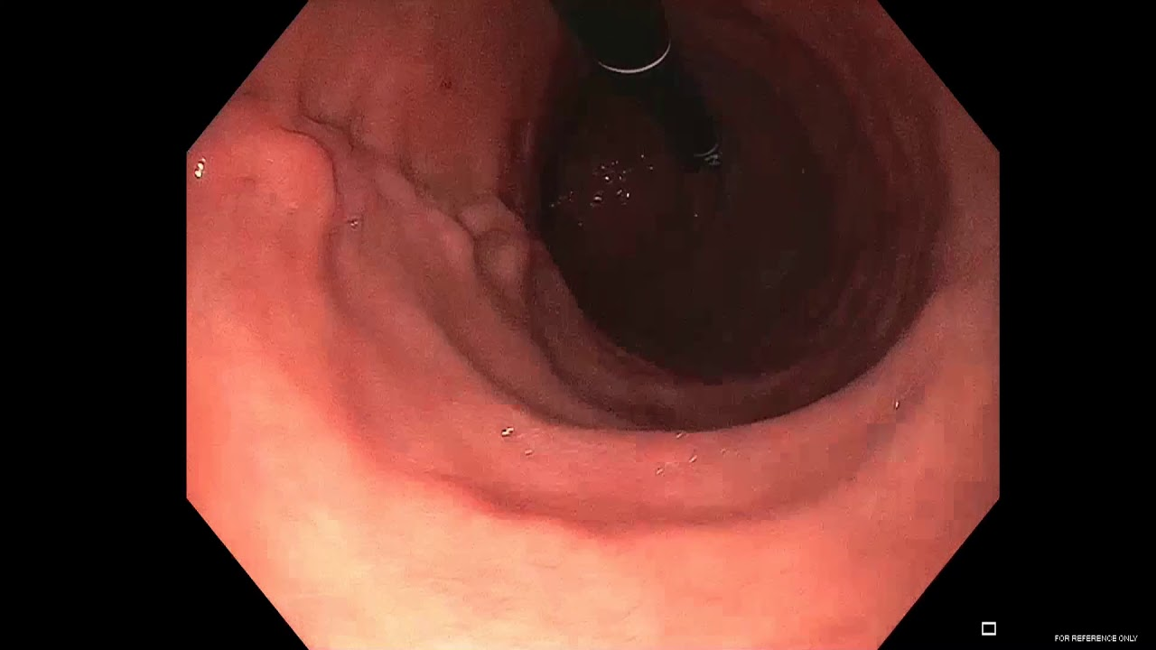
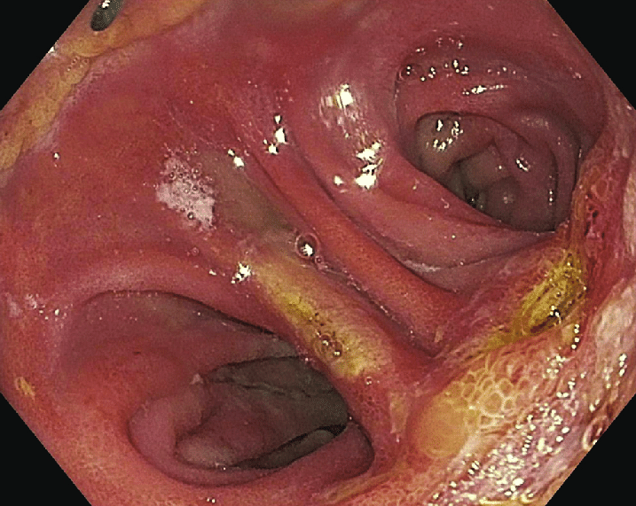
WEIGHT REGAIN: WHAT WENT WRONG?
SLEEVE GASTRECTOMY
WEIGHT REGAIN: 5-37%; 6%:2a; 76%:6a; 20% re op 7a
Wide sleeve
Sleeve dilatation
Elevated levels of Ghrelin
Inadeguate follow-up
Incorrect adjustment of eating habits
It should be remembered that obesity is
a chronic disease.
ROUX-EN-Y / OAGBP
WEIGHT REGAIN: 4-30%
Increase in gastro-jj anastomosis caliber
Dilation of the gastric pouch
Change in hormone levels (e.g. GLP1)
Inadequate f.u.
Incorrect adjustment of eating habits
Alteration of Microbiota
Tankel J, Surg Obes Relat Dis 2017;13:S112.
Cambi, Obesity Surgery (2021) 31:1290–1303
Notes:
Indipendentemente dal sistema classificativo del w.r , esitono molti e diversi dati in letteratura sui tassi di incidenza del w.r.
In particolare nei pazienti già sottoposti a SG il 6% riprende peso a 2 anni, sino al 76% a 6 anni , il 20% subisce un nuovo trattamento a 7 a.
Cosi come la casistica di wr in pz con precedenti chirurgici ipoassorbitivi vanno dal 4 al 30 % dei casi secondo i vari Autori.
L’endoscopia entra in gioco allorquando il paziente presenta ,o per adattamento nel tempo o per errata performance chirurgica, una modificazione dimensionale rispetto allo standard per intervento
E’ necessario quindi ribadire il concetto che la obesità e’ una malattia cronica
Regardless of the classification system of weight regain, there is a wide range of data in the literature regarding the incidence rates of weight regain. Specifically, in patients who have already undergone to sleeve gastrectomy, 6% experience weight regain at the 2 - year mark, increasing to 76% after 6 years, with 20% of the patients undergoing a new surgical treatment at the 7 year mark.
According to various authors, the prevalence of WR in patients with hypoabsorptive surgical history ranges from 4% to 30%.
Endoscopy is used when the patient exhibits a dimensional change compared to the standard for surgery, either due to adaptation over time or for incorrect surgical performance.
It is, therefore, necessary to emphasize the concept that obesity is a chronic disease and has to be treated as such!

Slide 5
ANATOMIC POST SURGERY STANDARDS
Notes:
A memoria di tutti ricordiamoci che gli standard chirurgici per la sleeve è un tubulo di circa 3 cm di calibro. Che nel Bypass la pouch può avere un diametro di 3 cm e che la larghezza dovrebbe essere di circa 3-4 cm E la anastomosi deve essere di circa 1.2-1.5 cm di calibro
It is important to remember that the surgical standard for the sleeve is a tube of approximately 3 cm in diameter. For the RYGBP, the pouch can have a diameter of 3 cm and a width of approximately 3-4 cm. The anastomosis must be approximately 1.2-1.5 cm in diameter.

Slide 6
ANATOMIC POST SURGERY STANDARDS
Notes:
Nel oagb la larghezza della poutch puo essere di circa 2.5 3 cm e la sua lunghezza sino a 15 cm, con un calibro anastomotico di 3-4 cm, così come nella diversione biliopancretaica 3-4 cm la larghezza della manica gastrica
In the OAGB, the width of the pouch can be approximately 2.5-3 cm, and its length can be up to 15 cm, with an anastomotic caliber of 3-4 cm. In the biliopancreatic diversion as we see in Scopinaro, the width of the gastric sleeve is 3-4 cm.

Slide 7
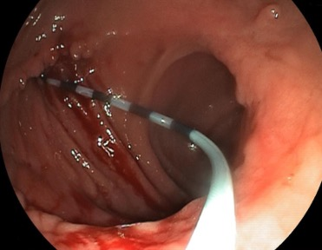
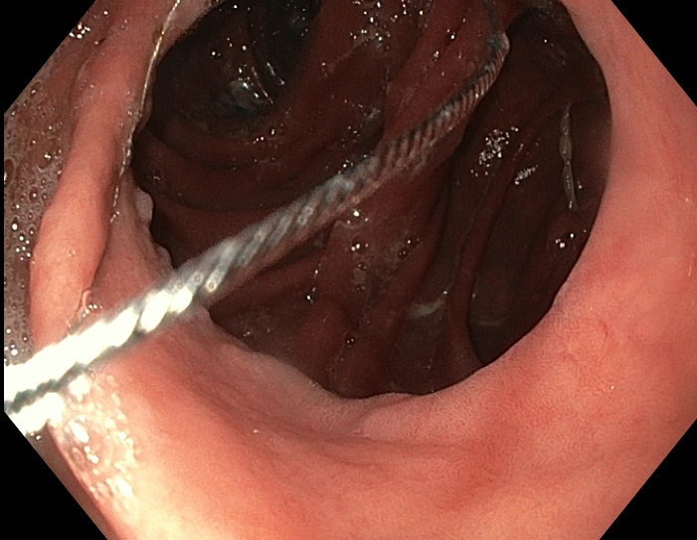
REVISIONAL ENDOSCOPY: PREVIUS RY/OAGBP MEASUREMENT
Graduated Catheter
Ballon
Loop
Measurement with endoscope
Notes:
Ma in che modo noi possiamo « misurare « le dimensioni post operatorie?:
sono stati proposti vari sistemi: mediante catetere graduato, una ansa da polipectomia, un palloncino per dilatazione o prendendo come riferimento la misurazione calcolata con lo strumentario endoscopico
But how can we “measure” the post-operative dimensions?
Various methods have been proposed : including using a graduated catheter, a polypectomy loop, a dilatation balloon, or endoscopic instruments

Slide 8
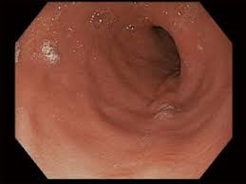
REVISIONAL ENDOSCOPY: PREVIOUS SLEEVE G. MEASUREMENT
Valutazione ottica
e/o
Palloncino
Retroversione all’angulus
Notes:
Quindi torniamo alla necessità di dover valutare anche endoscopicamente se le dimensioni di una manica gastrica in un wr post Sleeve sono difatti aumentate rispetto allo standard chirurgico
Personalmente abbiamo trovato di difficile realizzazione uno studio volumetrico di tipo radiologico e poco preciso la misurazione ottica o con palloncino della sleeve per cui un pò empiricamente
Valutiamo come sleeve aumentata di volume quella in cui risulta agevole la inversione all’angulus che notoriamente è il punto ove è minore il diametro della sleeve
So the first step is to assess if the dimensions of a gastric sleeve have increased in a post sleeve wr , compared to the surgical standard.
Some Authors proposed a radiological volumetric study, but X-ray with oral contrast is not accurate, CT scan is limited by the high dose of radiation and other techniques (for example MRI and scintigraphy) are not so feasible, hence I use the endoscopic evaluation. I believe the optical or balloon measurement of the sleeve were not very precise. so I prefer to rely on empirical methods. In particular, We consider the sleeve diameter as increased when it is easy to have an inversion at the angulus , as this is where the sleeve diameter is smaller.

Slide 9
Annals of laparoscopica and endoscopica surgery 2019
OPTICAL EVALUATION
COMPARISON BIOPSY F.
COMPARISON BALLON
GRADUATED CATHETER
Notes:
Faiz Tuma nel 2019 ha paragonato alcuni sistemi di misurazione endoscopica e come si vede la valutazione ottica – che è quella piu comunemente utilizzata – risulta con un grado di inapriopatezza maggiore proprio per le anastomosi di maggiori dimensioni e che il sistema con palloncino risulta essere quello con maggiore attendibilità diagnostica
Ma quanti nella pratica lo utilizzano? E l’altra domanda che nasce spontanea quanto distensiamo il viscere durante le misurazioni?
In 2019, Faiz Tuma compared different endoscopic measurement systems. The optical evaluation, which is the most commonly used, seems less suitable for larger anastomoses. On the other hand, the balloon system appears to have greater diagnostic reliability.
But how many people actually use it? The other spontaneous question is how much do we influence the distension of the bowel during measurements ?

Slide 10
REVISIONAL ENDOSCOPY: HOW?
PATIENTS WITH ANASTOMOSIS
PATIENTS WITH SLEEVE
PATIENTS WITH esg
Scleroterapy
Cryoablation
OVESCO
APC
SUTURING : TORe ; P-TORe
SUTURING : re -SLEEVE
SUTURING : re -ESG
Notes:
Le tecniche endoscopiche ad oggi proposte sono state diverse ma quelle maggiormente validate in Letteratura sono con APC e Suturing
Different endoscopic techniques have been proposed so far, but the most validated in scientific literature are APC and suturing.

Slide 11
REVISIONAL ENDOSCOPY: PREVIOUS RYGBP
CORRELATION BETWEEN ANASTOMOSIS DIAMETER AND WEIGHT REGAIN
Finally, we lacked a reference group with no significant weight regain after RYGB, who also did not have an indication for upper endoscopy
POUCH ENDOSCOPIC CALIBRATION
ABU DAYYEH ET AL CLINICAL GASTROENTEROLOGY AND HEPATOLOGY 2011
Notes:
Detto cio il primo autore che ha teorizzato un rapporto causa effetto fra calibro della anstomosi e ripresa di peso fu ABU DAYYEH IN QUESTO FAMOSO LAVORO DEL 2011. GLI STESSI AUTORI segnalano il vero limite di questo lavoro nel non aver confrontato i diametri anastomotici in un gruppo di pazienti senza recidiva di peso, quindi non avere un gruppo di controllo
TRADURRE
The first who talked about the cause-effect between the caliber of the anstomosis and weight regain was AB in this famous publication in 2011. although the bias od this work is the lack of a reference group with no significant weight regain.

Slide 12
NEED FOR STANDARDIZATION OF «NORMALITY» CRITERIA
NEED FOR STANDARDIZATION OF MEASUREMENT SYSTEMS
GROUP A: 175 PCS -> NORMAL WEIGHT LOSS
GROUP B: 205 PCS -> WEIGHT REGAIN
GROUP A: 63,4% » NORMAL «STOMA O POUCH
GROUP B: 28,5 %» NORMAL « STOMA O POUCH
NORMALITY CRITERIA : ANASTOMOSIS < 2 CM – POUCH < 5 CM
Surgery of obesity related disease 2012
Notes:
Nel 2012 Heneghan pubblica un lavoro « integrativo « in cui valuta il calibro della anastomosi di due gruppi di pazienti di cui il primo che registra un regolare calo ponderale ed un secondo che registra wr.
Di questi due gruppi la anastomosi o la pouch risulta confronta lo standard chirurgico normale con due gruppi di pazienti operati e divisi fra quelli con wr e senza wr, dimostrando che il fattore anatomico ha un ruolo nella genesi del wr
Anche se per questo lavoro rimane il bias di una mancata standardizzazione della procedura endoscopica nella misurazione della anastomosi
Just a year after, In 2012, Heneghan published an “integrative” work in which he took under consideration the normal surgical standard of two groups of patients who had undergone surgery. The group A has a normal weight loss, whereas the group B experienced a wr
In group A the normal stoma is present in About 65% of them, while in Group B the normal stoma is found only in 30 % of them
So , once more, there is a lack of standardization of the endoscopic procedure in measuring anastomososis. A gap that needs to be filled!

Slide 13
REVISIONAL ENDOSCOPY: APC
Notes:
Per la procedura con APC nel 2015 Baretta pubblica una prima serie di pazienti che vengono sottoposti a terapia con APC e dopo una media di tre trattamenti registra una riduzione del calibro anastomotico di circa il 30% del suo calibro. Tale risultato era statisticamente significativo. Quanto questo risultato era positivo anche sulla perdita di peso non veniva riportato
For the procedure with APC in 2015, Baretta published the first series of patients who underwent therapy with APC. After an average of three treatments, he recorded a reduction in the anastomotic caliber of approximately 30%.
This result was statistically significant; however, the impact on weight loss was not reported.

Slide 14
REVISIONAL ENDOSCOPY: APC
8l/min – 30-90W
De Quadros et al. Obesity Surgery (2020)
Notes:
De Quadros nel 2020 rafforza i dati precedenti aggiungendo un cross over di pazienti ottendo gli stessi risultati, ma dopo una media di almeno 6 – 7 sedute e registrando un miglioramento proporzionato di perdita di peso di circa 10%
In 2020, De Quadros supports the previous findings performing a cross-over study, in which a group of patient was treated with APC while another group underwent a sham procedure. As shown in the graphic, obtaining the same results, after an average of at least 6 – 7 sessions he registered a weight loss of approximately 10%, then De Quadros reinforced earlier findings by including a crossover of patients. The results were consistent, showing again an average improvement in weight loss of around 10% after at least 6-7 sessions.

Slide 15
REVISIONAL ENDOSCOPY: APC
66% chronic gastritis
12% incomplete intest metaplasia con atrophy
6% complete int. met with atr.

Slide 16
APC: PERSONAL EXPERIENCE
Deep sedation is necessary due to the significant discomfort caused by regurgitation and vomiting for the patient.
The treatments should be administered at intervals of 6-8 weeks, with at least 3-4 weeks between each treatment.
The long-term effects of thermal damage on the anastomosis need to be assessed.
Notes:
For my personal experience

Slide 17
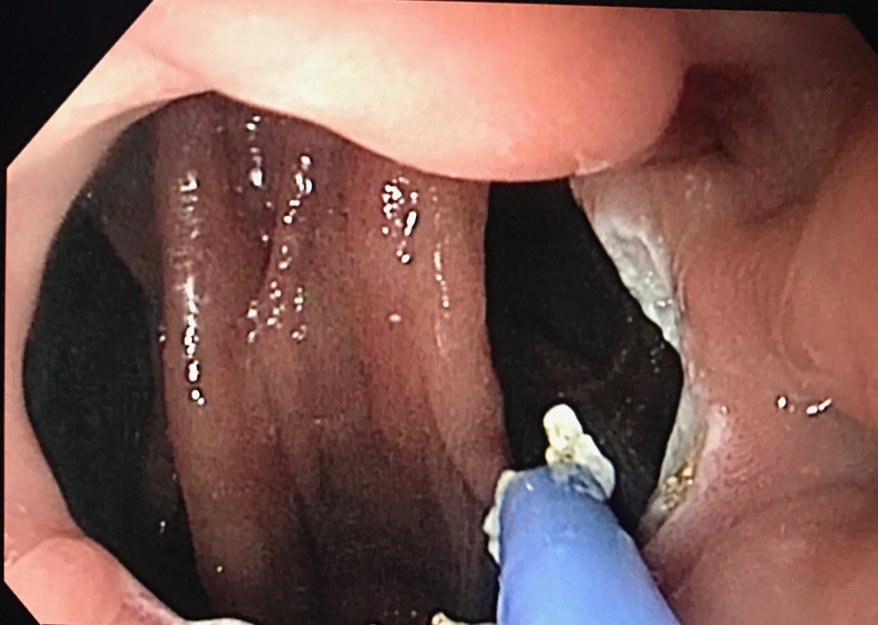
REVISIONAL ENDOSCOPY: SUTURING -TORe
Interrupted
Purse-string
Running
Jirapinyo et al GASTROINTESTINAL ENDOSCOPY, 2020
Notes:
La riduzione dello svuotamento con sistema Apollo è la procedura con maggior casistica in Letteratura.
I vari Autori propongono un pretrattamento con APC sui margini anastomotici finalizzato a meglio solidalizzare l’anastomosi
Poi molte sono i pattern di sutura proposti, a punti staccati o in sutura continua
The Apollo system's reduction of outlet is the most commonly performed procedure in literature. Several authors suggest pre-treating the anastomotic margins with APC to improve the solidity of the anastomosis. Additionally, there are various proposed suture patterns, including detached stitches or continuous sutures.

Slide 18
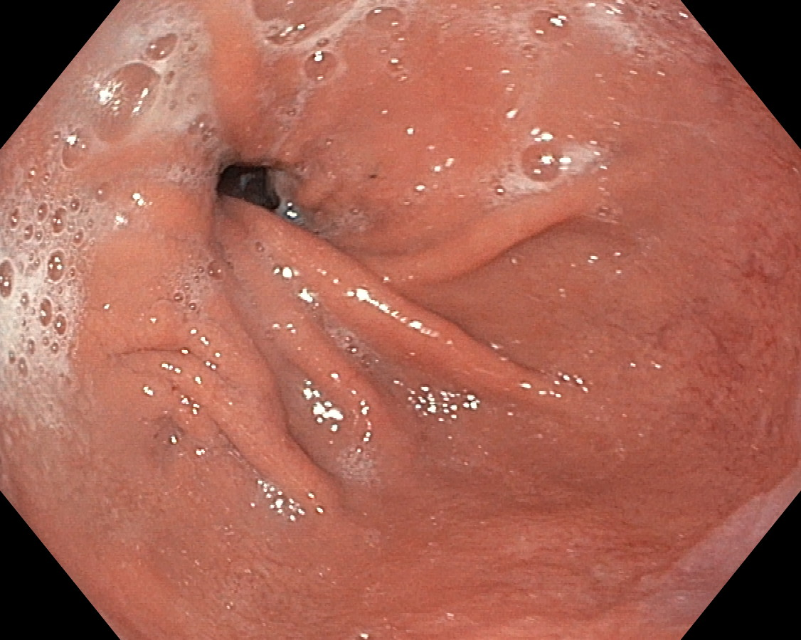
REVISIONAL ENDOSCOPY; SUTURING - ToRE: OUTCOME
13 works
n= 850
T. S. : 99.86%
Notes:
Con risultati che in questa recente meta analisi che ha preso in considerazione 13 lavori editi dal 2016 al 2020, comprendendo 850 pazienti
I risultati sono stati:
Successo tecnico nel quasi 100% dei casi
Un calo di peso a 3 mesi del 7%, 11 % a 6 e 9% a 12 mesi
Here I show you data from the most recent meta-analysis considering 13 studies published between 2016 and 2020, involving 850 patients. The results showed technical success in almost 100% of cases and a weight loss of 7% at the 3 months mark, of 11% at 6 months, and of 9% at 12 months.

Slide 19
REVISIONAL ENDOSCOPY: PREVIOUS RYGBP AND DUMPIG S.
Notes:
Il trattamento endoscopico che ad oggi ha una valenza statisticamente significativa è per la Dumping Sindrom. Un gruppo di pazienti con sintomi da dumpig hanno ricevuto il classico trattamento APC piu suturing con Apollo e a 6 mesi sono stati valutati i sintomi per dumping tramite il Sigstand score + TBW e BMI: per i sintomi da dumping si registrava una netta riduzione con differenza statisticamente significativa per coloro i quali al tempo 0 avevano sintomi; lieve era il miglioramento del TBW
Ora vediamo i risultati per le procedure
Although weight regain represents the main indication for trans-oral outlet obstruction, I’d like to underlie the role of this technique for treating Dumping Syndrome which represents a possible complication of gastric bypass. I decided to start my relation showing these data since the relief of symptoms related to DS is more objective than weight loss which depends on multiple variable.
According recent data, suturing or apc plus suturing significantly improve the Sigstand score in patients suffering from DS, demonstrating that this endoscopic technique in able to reduce gastric transit in patients with gastric bypass.
In this study, a group of patients experiencing dumping symptoms underwent the classic APC treatment along with suturing using the Apollo system. After 6 months, the dumping symptoms were assessed using the Sigstand score, as well as measurements for total body weight (TBW) and BMI. The results showed a noticeable reduction in dumping symptoms for those who had symptoms at the beginning of the study, with a statistically significant difference. However, the improvement in TBW was minimal.
Now, let’s proceed to review the outcomes of the procedures

Slide 20
REVISIONAL ENDOSCOPY: PREVIOUS RYGBP AND DUMPIG S.
n= 86

Slide 21
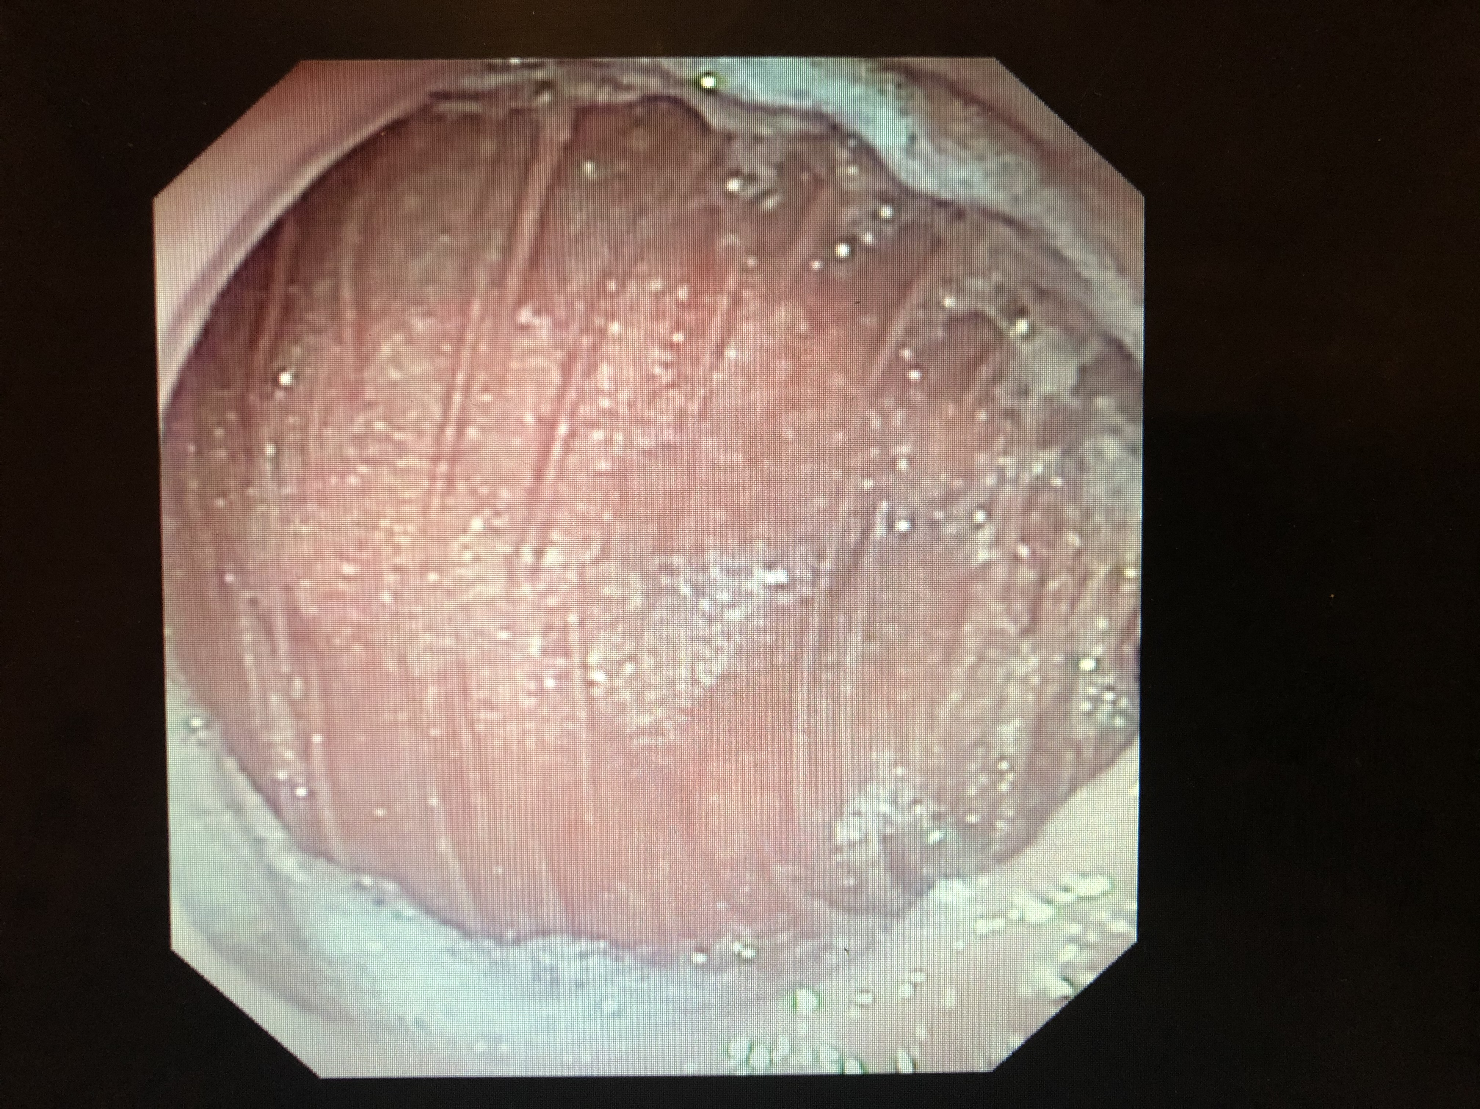
TORe : personal considerations
The feasibility of the procedure is greatly influenced by the surgical outcomes:
1. Thin, large diameter and partly fixed anastomoses, and a too-small pouch are all factors that prevent the correct execution of the procedure.
2. In general, it is better to perform the procedure in OAGBs, where a larger pouch space and less distended anastomosis are beneficial.
3. The tightness of the sutures decreases over time and the feeling of satiety is equally limited.
Notes:
The feasibility of the procedure is greatly influenced by the surgical outcomes:
1. Thin, large diameter and partly fixed anastomoses, and a too-small pouch are all factors that prevent the correct execution of the procedure.
2. In general, it is better to perform the procedure in OAGBs, where a larger pouch space and less distended anastomosis are beneficial.
3. The tightness of the sutures decreases over time and the feeling of satiety is equally limited.
4. we are preliminarly performing EUS to evaluate the anastomotic muscle layer .
If very thin (< 1 mm) we perform several APC sessions with the aim of creating a fibrous layer where the suture can be attached

Slide 22
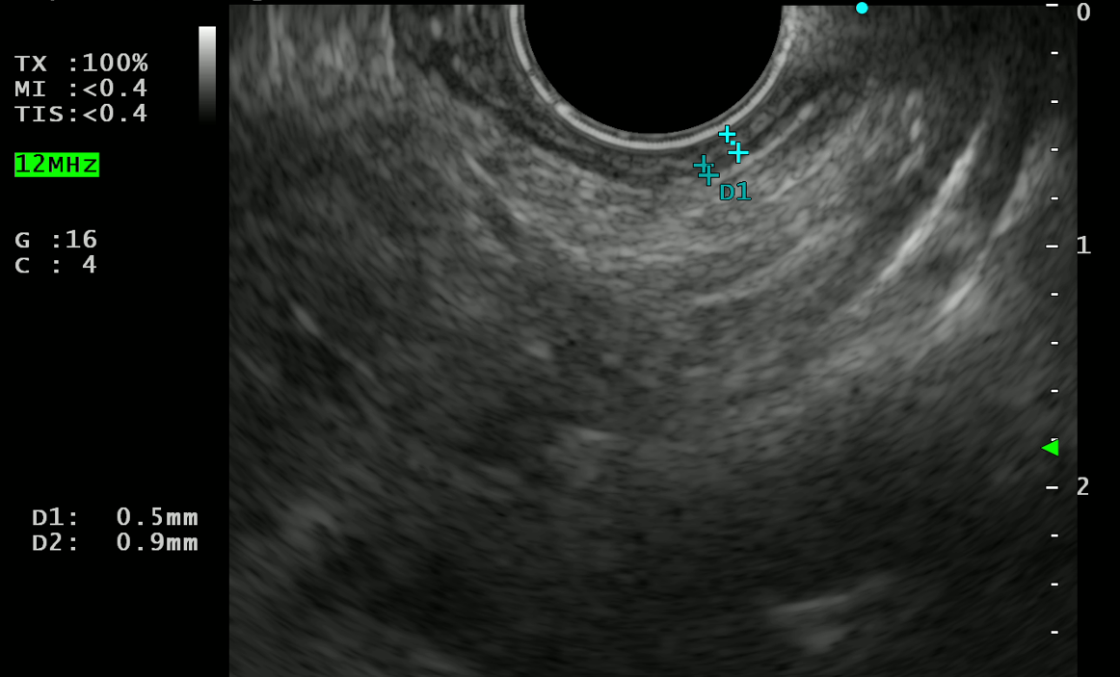
TORe : personal considerations
The feasibility of the procedure is greatly influenced by the surgical outcomes:
4. We are preliminarly performing EUS to evaluate the anastomotic muscle layer .
5. If very thin (< 1 mm) we perform several APC sessions with the aim of creating a fibrous layer where the suture can be attached

Slide 23
ENDOSCOPIA REVISIONALE: P -TORe
our patients experienced 9.5% TWL at 12 months,
Notes:
E’ proposto in Letteratura l’utilizzo di suturing mediante il sistema POSE
Essendo questo un device dimensionalmente più grande di Apollo è da considerare su quali pazienti si puo effettivamente utilizzare
Comunque i risultati in questo limitato gruppo di pazienti è praticamente simile a quello di Apollo
Recently, also the POSE system has been evaluated for reducing the stoma caliber. Since this device is bulkier than Apollo, it is important to evaluate the anatomical characteristic of each patients, excluding patients with small pouch. Regarding the outcome, the results, although evaluated in a limited group of patients, are practically the same as those of Apollo.

Slide 24
REVISIONAL ENDOSCOPY: PREVIOUS SLEEVE G.
Annals of Medicine and Surgery 2022
Notes:
Fra i trattamenti endoscopici è stato proposto anche la revisione endoscopica di pregressa sleeve gastrectomy. Il principio di questo trattamento si basa su quanto dimostrato da questo gruppo Italiano della Università di Foggia in cui si dimostra che un aumento volumetrico dello stomaco residuo dopo Sleeve e perdita di peso sono inversamente proporzionali
After the revisional endoscopy treatments for anastomosis, we now move on to the endoscopic treatments for patient with sleeve gastrectomy.
This treatment is based on findings from an Italian group at the University of Foggia, demonstrating that when the remaining stomach volume increases after sleeve gastrectomy there is also an increase in weight.

Slide 25
REVISIONAL ENDOSCOPY: SUTURING IN PREVIOUS SLEEVE G: re-SG
n:82
Notes:
Nel 2021 Maselli pubblica uno studio multicentrico comprendente 82 pazienti con un dato sempre crescente di perdita totale di peso sino ad un 18% ad un anno con scarsi eventi avversi.
La tecnica prevedeva la riduzione del volume gastrico passando la sutura lungo il margine della pregressa sutura chirurgica
Here I show data on outcome of sleeve revision. In 2021, Maselli published a multicenter study that included 82 patients. The study showed an increasing average total weight loss of up to 18% after one year with minimal adverse events.
The technique involves reducing the gastric volume by passing the suture along the edge of the previous surgical suture.

Slide 26
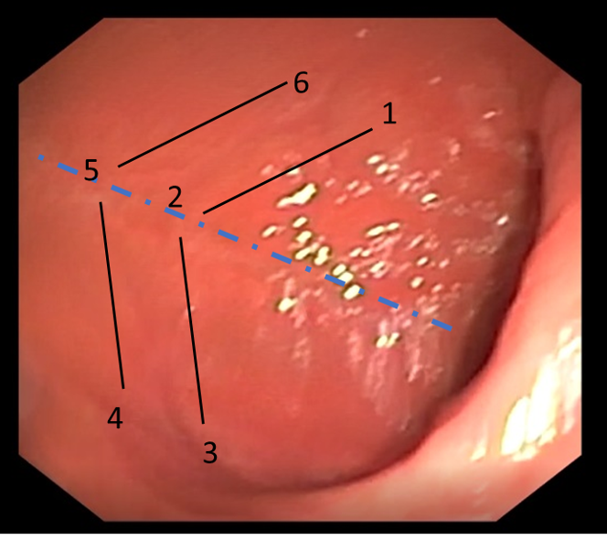
REVISIONAL ENDOSCOPY: PREVIOUS SLEEVE G.: re-SG
N = 55
“ I “ pattern from greater to lesser curve

Slide 27
REVISIONAL ENDOSCOPY PREVIOUS SLEEVE G.: re- SG
PERSONAL DATA in Press
It is a complex procedure: there are extra-visceral adhesions and major dripping.
I prefer to perform transfixion along the small curve, in a circular direction
Unpublished data n = 62 ; F.U. : 24 months
Notes:
Anche in questo ambito abbiamo maturato una piccola esperienza personale, con ad oggi circa 50 pazienti trattati ed una riduzione media di circa 3 punti di BMI
Vi è da dire che la nostra tecnica è diversa da quella proposta in quanto la sutura a ridosso di quella chirurgica è quella di piu’ difficile presa proprio per la inevitabile componente fibrosa extraviscerale post chirurgica ed altra osservazione che devo comunicarvi che questa fra le procedure endoscopiche è quella che puo essere quella fonte di sanguinamento proprio per la modificazioni del microcircolo vascolare a seguito dell’intervento chirurgico
Our team has gained personal experience also in this area, treating around 50 patients up to now and achieving an average reduction of approximately 3 points in BMI.
It should be noted that our technique differs from the one proposed. I prefer to perform the transfixion along the small curvature in a circular direction, since the transfixion along the surgical suture could be more difficult and risky due to the inevitable post-surgical extra-visceral fibrous component. Another important point to remember during this procedure is the higher risk of bleeding due to changes in the vascular microcirculation following the surgery.

Slide 28
R REVISIONAL ENDOSCOPY: PREVIOUS SLEEVE G. - POSE
n: 15 ; 9.0%, 12.9%, and 15.7% total weight loss
3, 6, and 12 months, respectively
Notes:
Questo tipo di procedura endoscopica è stata proposta anche utilizzando la piattaforma POSE con risultati sovrapponibili a quelli di Apollo
This type of endoscopic procedure has also been proposed using the POSE platform with results comparable to those of Apollo.

Slide 29
REVISIONAL ENDOSCOPY: PREVIOUS ESG
Notes:
Nell’ambito dei trattamenti revisionali, è possibile anche il rifacimento di pregressa ESG ovvero di gastroplastica endoscopica
Con i limiti concettuali legati alla riproposizione di una stessa procedura che non ha ottenuto successo, ci sono dati contrastanti per cui anche per questa procedura è necessario una valutazione su un numero maggiore di pazienti
When considering revisional treatments, it is also an option to redo previous ESG or endoscopic gastroplasty procedures. However, there are conceptual limitations associated with proposing the same procedure that was unsuccessful the first time. There is conflicting data regarding the success of this approach, so a thorough evaluation on a larger number of patients is necessary.

Slide 30
REVISIONAL ENDOSCOPY: EFFECTIVE..SAFE…
BUT NOT FOR EVERYBODY!
In the absence of an adequate and intensive nutritional and psychological path
RYGBP/OAGB
Sleeve gastrectomy
Esg
Lack of sleeve enlargement
Esophagitis B or more
Lack of ESG enlargement
Esophagitis B or more
TORe: POUCH < 2 cm
Anastomosis fixed, > 4 cm, thin
APC: tissue modification
Ineffective healing
Notes:
In conclusione la endoscopia nel w.r. la proposta endoscopica è efficace e sicura , che quella maggiormente utilizzata è quella suturing associata o meno a trattamento con APC ma vanno esclusi :
1 Quelli che non hanno eseguito adeguato percorso nutrizionale e psicologico
Quelli in cui la tasca e’ < 2 cm perché si corre il rischio di passare sutura nel cardias
In cui la anastomosi è in parte fissa
In quelli che hanno ricevuto pregressa sleeve in cui mancano i requisiti di correzione anatomica o che presentano esofagite da classe B in su
In conclusion, endoscopy in WR is effective and safe. The most commonly used technique is the suturing with Apollo, either associated with or without treatment with APC. However, the following patients must be excluded:
Patients who have not followed a proper nutritional and psychological regimen.
In GB:
2. Patients whose pouch is less than 2 cm, as there is a risk of passing the suture into the cardia.
3. Patients with a partly fixed anastomosis.
In SG:
4. without enlargement of sleeve or with class B and above esophagitis

Slide 31
“No true consensus exists on what constitutes a successful procedure and even less on what constitutes a relapse event…. When one is free to choose its own standard of success and failure, it could be argued, it is easy to win»
De Vries et al, Journal of Gastrointestinal Surgery (2022)
it should be remembered that obesity is a chronic disease.
Notes:
In conclusione come riportato da De Vries le indicazioni e gli obiettivi della endoscopia nel wr sono ancora da definire precisamente e solo quando questo sarà chiarito potremmo dire se questa metodica è fonte di successo o no
In conclusion, to quote De Vries, the indications and objectives of endoscopy in WR still need to be precisely defined.
Only when this is clarified, it will we possible to determine whether this method can be considered successful or not.
I look forward to seeing you in Italy. Thank you for your attention

